Slide 1
uni-app
广州中心-前端与移动开发教研部

Slide 2
可以掌握 uni-app 的入门使用
可以使用 uni-app 开发 懂你找图
目标
TARGET

Slide 3

目
uni-app 介绍
uni-app 基础
uni-app 项目
Contents

Slide 4
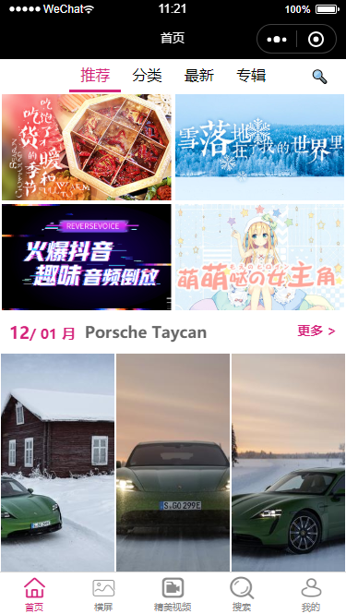



课程安排
uni-app介绍
uni-app 基础
uni-app 项目
什么是 uni-app
有哪些 uni-app的作品
uni-app 的 社区规模
如何创建项目
如何编写代码
懂你找图
Notes:
开发工具 https://uniapp.dcloud.io/quickstart

Slide 5





1. uni-app介绍
1.1 什么是 uni-app
uni-app 也称之为全端开发框架
uni-app 是一个使用 Vue.js语法来开发所有前端应用的框架
uni app

Slide 6

1. 课程介绍
1.2 线上的产品
CSDN
开源中国
昆铁+
宠友帮
极志愿
中华英才网
联想小程序
vivo小程序
张亮麻辣烫
西祠胡同
上铁12306
咪咕商城
广东联通
贵州联通
浙江ETC
中国银联
招商银行
汕头公交

Slide 7
1. uni-app 介绍
1.3 uni-app的社区和规模
380万 开发者
几十万 应用案例
8.5亿 手机端用户
数千款 uni-app 插件
70+ 微信/QQ群
Notes:
微信小程序的框架选评 https://ask.dcloud.net.cn/article/35947

Slide 8


2. uni-app 基础
2.1 课程结构
基础
项目
uni –app 基础知识
“懂你找图 ”微信小程序
Notes:
微信小程序的框架选评 https://ask.dcloud.net.cn/article/35947

Slide 9

2. uni-app 基础
2.2 基础知识
uni-app 初体验
项目结构介绍
样式和sass
基本语法
事件
组件
生命周期
Notes:
微信小程序的框架选评 https://ask.dcloud.net.cn/article/35947

Slide 10
3 uni-app 项目
3.1 项目简介
“懂你找图” 微信小程序
精美图片浏览 下载
精美视频 浏览 下载

Slide 11
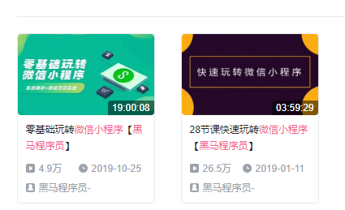

3 课程安排
3.2 技术栈
uni app
Javascript
vue
微信小程序
黑马程序员 微信小程序

Slide 12

3 课程安排
3.3 你还将学习到
uni-ui
uni-api
moment.js
手势封装

Slide 13
4 小结
uni-app 是一款基于vue语法的全端开发框架
技术栈：JavaScript，vue ，微信小程序，uni-app
“懂你找图” 微信小程序项目

